Slide 1
Знакомство с Красным Крестом Красный Крест — помощник, который рядом с вами
XX.XX.XXXX
Notes:
Kuva: Janne Körkkö

Slide 2
2
2
3
Создавайте позитивную атмосферу
Будьте открыты
Уважайте других
Семь принципов создания более безопасного пространства
Относитесь к новым людям и ситуациям непредвзято.
Воспринимайте каждую встречу как возможность узнать что-то новое и самосовершенствоваться.
Обращайте внимание на свой выбор слов и цените чужое мнение. Не насмехайтесь, не ставьте в неловкое положение и не судите никого по своим словам или поведению.
Возьмите на себя ответственность за переживания другого человека. Слушайте, хвалите и подбадривайте.
4
Избегайте стереотипов
5
Предоставьте пространство для других
6
Не проходите мимо
Не судите о людях по внешним характеристикам, цвету кожи, этнической принадлежности, религии, полу, возрасту или речи. Не относитесь предвзято, основываясь на гендере человека, его происхождении или способности функционировать.
Не оставайтесь в стороне, если вы стали свидетелем домогательств или другого ненадлежащего обращения.
Уважайте личное пространство друг друга, неприкосновенность частной жизни и самоопределение. Убедитесь, что мнение каждого услышано, и дайте каждому возможность принять участие.
7
Получайте удовольствие
Проводите время весело! Спрашивайте, если чем-то озадачены, и проясняйте ситуацию.

Slide 3
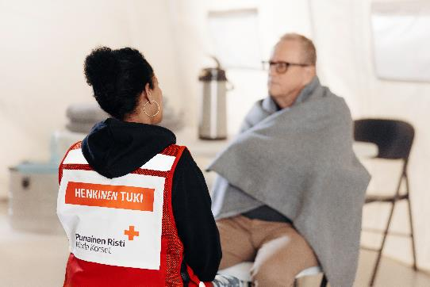
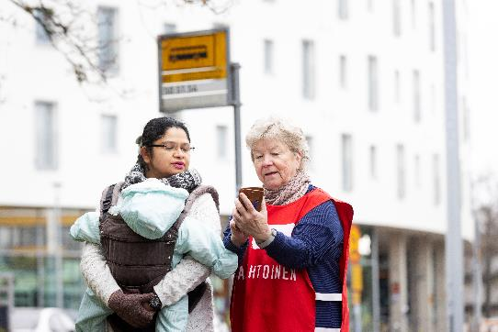
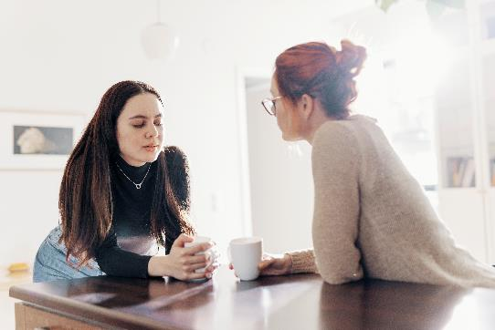
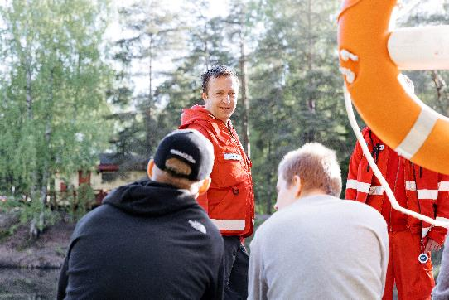
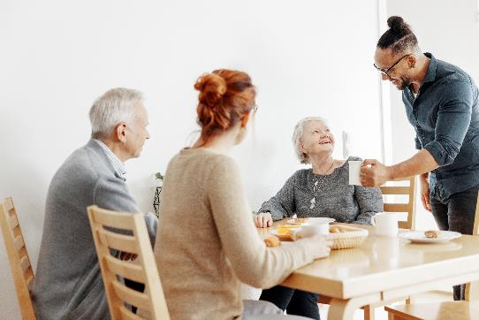
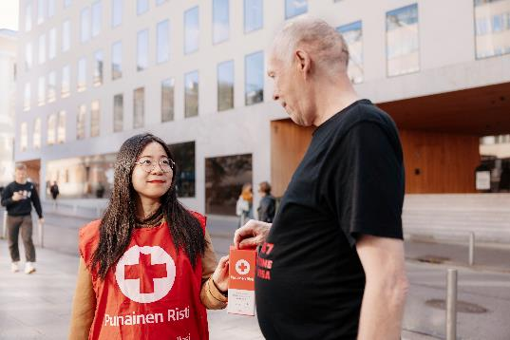
Красный Крест — помощник, который рядом с вами
Notes:
Слайд можно показать в начале тренинга, пока делитесь практической информацией, а участники знакомятся друг с другом. В качестве альтернативы или в дополнение ведущий может показать один видеоролик со следующего слайда.
Участники могут представиться и познакомиться друг с другом.
УПРАЖНЕНИЕ: Ведущий использует следующие упражнения или аналогичные упражнения, знакомые ему/ей:
Попросите участников расположиться в ряд в соответствии с датой регистрации на курс.
Попросите участников расположиться на карте населенного пункта в соответствии с районом/улицей/домом участника. Цель состоит в том, чтобы увидеть, откуда участники и могут ли они встретить на курсе знакомых или соседей.
Попросите участников рассказать о себе соседу по парте: кто вы, откуда и какой вид волонтерства вам интересен?
В конце упражнения участники представляются и рассказывают, откуда узнали об этом мероприятии. Ведущий просит участников поделиться своими ожиданиями и пожеланиями относительно мероприятия. По мере выполнения упражнения на флип-чарте фиксируется, какими темами Красного Креста интересуются участники и о чем они хотят узнать больше. В ходе тренинга ведущий стремится исполнить эти пожелания.

Slide 4
Ведущий может выбрать одно из этих видео
Финский Красный Крест — чем мы занимаемся? Видеопрезентация (1:47 мин.)
Короткие видеопрезентации о деятельности окружного отделения Красного Креста Юго-Западной Финляндии
Together we are the International Federation of Red Cross and Red Crescent societies (3:21 мин.)
A day in the life of our volunteers (3:26 мин.)
International Red Cross and Red Crescent Movement: The power of humanity (2:31 мин.)
Notes:
ВНИМАНИЕ! Если вы не показываете видео участникам, скройте/удалите этот слайд.

Slide 5
Красный Крест Наша главная задача — помогать. Вместе мы помогаем людям, которые нуждаются в помощи.

Slide 6
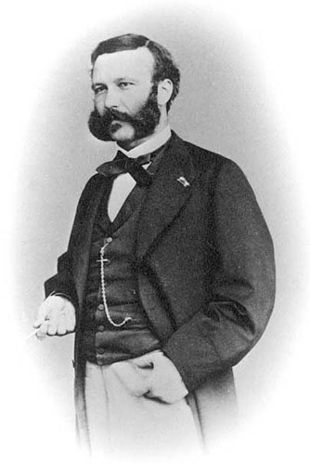
Как появился Красный Крест? 1/3
Красный Крест основал швейцарец Анри Дюнан.
В 1859 году в Италии произошла битва при Сольферино (видео)
Увидев убитых и раненых в бою солдат, Дюнан захотел им помочь. Он обратился за помощью в ближайшую деревню.
Notes:
Представляется история организации, сначала включается видео «Story of an idea», первые 3:32 минуты.
После просмотра первого фрагмента видео ведущий разбирает его с участниками, например, по следующим вопросам:
Что революционного было в идее Анри Дюнана? (ответ: нейтральность помощи)
Видео вызвало у вас эмоции? Какие?
Красный Крест появился 150 лет назад по инициативе Анри Дюнана, швейцарского бизнесмена, который своими глазами увидел жестокие последствия войны. Уже тогда на базе идей Дюнана были заложены основы международного гуманитарного права: первые так называемые Женевские конвенции о защите жертв войны и тех, кто оказывает им помощь.
В 1859 году в итальянском Сольферино произошла битва между Австрией и Францией. Швейцарский бизнесмен Анри Дюнан, прибывший на место событий, увидел на поле боя 40 000 убитых и раненых. Он отправился в ближайшую деревню Кастильоне просить у жителей помощи для солдат.
Анри Дюнан написал книгу «Воспоминания о Сольферино» (1862), в которой впервые описал ужасы войны глазами рядового солдата.
В своей книге Дюнан призвал к созданию в мирное время международной организации + составлению международного соглашения по защите раненых и тех, кто о них заботится.
В 1863 году в Женеве была создана комиссия для реализации идей Дюнана. Представители из 16 стран. Комиссия предложила 1) красный крест на белом фоне как символ медицинской помощи 2) создать национальную ассоциацию помощи в каждой стране и 3) правительства оказывают поддержку и защиту этим ассоциациям. Так появился ICRC, то есть Красный Крест.
В 1864 году по инициативе Комитета швейцарское правительство созвало дипломатическую конференцию, на которой представители 12 стран одобрили первую Женевскую конвенцию = признали нейтралитет тех, кто отказывает медицинскую помощь и взяли их под защиту, улучшили положение раненых и больных в армии, и одобрили Красный Крест в качестве защитной эмблемы медицинской помощи.

Slide 7
Как появился Красный Крест? 2/3
В 1862 году Дюнан написал книгу «Воспоминания о Сольферино».
В книге Дюнан предложил создать глобальную добровольную организацию для помощи жертвам войны. Он также предложил, чтобы уход за ранеными солдатами гарантировался международными соглашениями.
Notes:
Представляется история организации, сначала включается видео «Story of an idea», первые 3:32 минуты.
После просмотра первого фрагмента видео ведущий разбирает его с участниками, например, по следующим вопросам:
Что революционного было в идее Анри Дюнана? (ответ: нейтральность помощи)
Видео вызвало у вас эмоции? Какие?
Красный Крест появился 150 лет назад по инициативе Анри Дюнана, швейцарского бизнесмена, который своими глазами увидел жестокие последствия войны. Уже тогда на базе идей Дюнана были заложены основы международного гуманитарного права: первые так называемые Женевские конвенции о защите жертв войны и тех, кто оказывает им помощь.
В 1859 году в итальянском Сольферино произошла битва между Австрией и Францией. Швейцарский бизнесмен Анри Дюнан, прибывший на место событий, увидел на поле боя 40 000 убитых и раненых. Он отправился в ближайшую деревню Кастильоне просить у жителей помощи для солдат.
Анри Дюнан написал книгу «Воспоминания о Сольферино» (1862), в которой впервые описал ужасы войны глазами рядового солдата.
В своей книге Дюнан призвал к созданию в мирное время международной организации + составлению международного соглашения по защите раненых и тех, кто о них заботится.
В 1863 году в Женеве была создана комиссия для реализации идей Дюнана. Представители из 16 стран. Комиссия предложила 1) красный крест на белом фоне как символ медицинской помощи 2) создать национальную ассоциацию помощи в каждой стране и 3) правительства оказывают поддержку и защиту этим ассоциациям. Так появился ICRC, то есть Красный Крест.
В 1864 году по инициативе Комитета швейцарское правительство созвало дипломатическую конференцию, на которой представители 12 стран одобрили первую Женевскую конвенцию = признали нейтралитет тех, кто отказывает медицинскую помощь и взяли их под защиту, улучшили положение раненых и больных в армии, и одобрили Красный Крест в качестве защитной эмблемы медицинской помощи.

Slide 8
Как появился Красный Крест? 3/3
Воплотить идеи Дюнана в жизнь хотели многие страны мира.
В 1863 году в Женеве была создана комиссия из представителей 16 стран.
Основание Красного Креста
В 1864 году Женевскую конвенцию ратифицировали 12 стран.
Notes:
Представляется история организации, сначала включается видео «Story of an idea», первые 3:32 минуты.
После просмотра первого фрагмента видео ведущий разбирает его с участниками, например, по следующим вопросам:
Что революционного было в идее Анри Дюнана? (ответ: нейтральность помощи)
Видео вызвало у вас эмоции? Какие?
Красный Крест появился 150 лет назад по инициативе Анри Дюнана, швейцарского бизнесмена, который своими глазами увидел жестокие последствия войны. Уже тогда на базе идей Дюнана были заложены основы международного гуманитарного права: первые так называемые Женевские конвенции о защите жертв войны и тех, кто оказывает им помощь.
В 1859 году в итальянском Сольферино произошла битва между Австрией и Францией. Швейцарский бизнесмен Анри Дюнан, прибывший на место событий, увидел на поле боя 40 000 убитых и раненых. Он отправился в ближайшую деревню Кастильоне просить у жителей помощи для солдат.
Анри Дюнан написал книгу «Воспоминания о Сольферино» (1862), в которой впервые описал ужасы войны глазами рядового солдата.
В своей книге Дюнан призвал к созданию в мирное время международной организации + составлению международного соглашения по защите раненых и тех, кто о них заботится.
В 1863 году в Женеве была создана комиссия для реализации идей Дюнана. Представители из 16 стран. Комиссия предложила 1) красный крест на белом фоне как символ медицинской помощи 2) создать национальную ассоциацию помощи в каждой стране и 3) правительства оказывают поддержку и защиту этим ассоциациям. Так появился ICRC, то есть Красный Крест.
В 1864 году по инициативе Комитета швейцарское правительство созвало дипломатическую конференцию, на которой представители 12 стран одобрили первую Женевскую конвенцию = признали нейтралитет тех, кто отказывает медицинскую помощь и взяли их под защиту, улучшили положение раненых и больных в армии, и одобрили Красный Крест в качестве защитной эмблемы медицинской помощи.

Slide 9
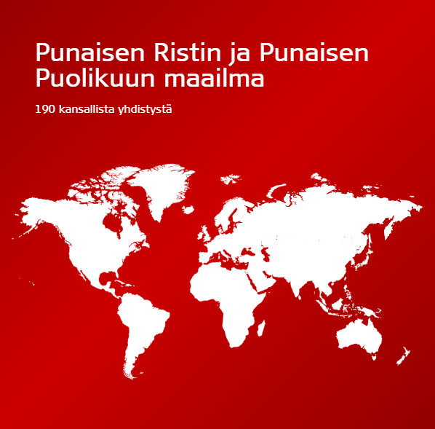

Финская ассоциация Красного Креста была основана в 1877 году.
Она была создана для лечения раненых и больных солдат (видео)
Сегодня в мире насчитывается 191 национальных ассоциаций. Они располагаются по всему миру.
Эти эмблемы защищают тех, кто оказывает помощь.
Notes:
Покажите видео о 140 годах работы Финского Красного Креста. Быстрое размышление с участниками:
Удивила ли для вас информация об истории Финского Красного Креста?
ЧТО НУЖНО НЕ ЗАБЫТЬ СКАЗАТЬ ОБ ЭТОМ СЛАЙДЕ (по крайней мере, эти 4 пункта заслуживают упоминания).
Расскажите, почему у Красного Креста особый статус. Например, в Финляндии он является не зарегистрированным обществом, а ассоциацией, деятельность которой регулируется публичным правом, и эта позиция закреплена Женевскими конвенциями.
190 национальных ассоциаций образуют глобальную сеть, а это означает, что почти в каждой стране есть ассоциация Красного Креста или Красного Полумесяца, которая уже оказывает помощь на местном уровне.
Также расскажите основное о символах, а именно: отличие защитной эмблемы от символа организации, символ принадлежит государству, использование символа контролируется государством при участии Красного Креста. Красный крест, красный полумесяц и красный кристалл являются, прежде всего, защитными эмблемами
Также расскажите об использовании символов и почему нужны три разных символа. Символы не имеют религиозного подтекста, но для того, чтобы обезопасить гуманитарных работников и охраняемую собственность, в разных странах используются разные символы, потому что, например, крест вызывает ассоциацию с религией (хотя здесь он обозначает не это).
В конце можно сказать, что Красный Крест — это пример того, как идея одного человека развилось в нечто глобальное. «Люди, которые достаточно сумасшедшие, чтобы думать, что они могут изменить мир - это те, кто действительно на это способен.»

Slide 10
Как работает Финский Красный Крест
Члены ассоциации
Местные отделения (около 450)
- Деятельность на местном уровне
- Группы
- Управление отделением
Общегосударственный уровень
- Центральный офис
- Veripalvelu (донорство крови), Kontti (продажа подержанных вещей), Приюты для молодежи, Punainen Risti Ensiapu Oy (курсы оказания первой помощи)
- Управление организацией
Окружные отделения (12)
- Деятельность на региональном уровне, поддержка отделений
- Окружной офис
- Управление округом
Notes:
Кратко опишите структуру Финского Красного Креста. На слайд можно вписать название отделения и/или округа, чтобы добавить конкретики. Цель не в том, чтобы рассказать все о структуре организации, а скорее в том, чтобы сообщить, где и на каком уровне действуют в организации волонтеры, т.е. в отделении. Объясните, что на официальных собраниях отделения избирается правление и определяются основные направления деятельности.
Что касается окружного уровня, можно сказать, что на этом уровне поддерживают волонтерскую деятельность в отделениях и организуют, например, обучение.
Центральный офис достаточно упомянуть.
Вы можете добавить информацию о приемном центре для беженцев, если он есть в вашем округе.

Slide 11
Принципы Красного Креста
Единство
Независимость
Нейтральность
Гуманность
Беспристрастность
Добровольность
Универсальность
Notes:
Не обязательно полностью зачитывать пояснительные тексты о принципах, они предназначены в первую очередь для ведущего.
Принципы обсуждаются, например, в следующем упражнении:
УПРАЖНЕНИЕ: Принципы
Ведущий выбирает два принципа (например, гуманность и беспристрастность) и спрашивает участников, как эти принципы отражаются в их собственной жизни. Затем ведущий выбирает два других принципа (например, нейтральность, независимость или единство) и спрашивает участников, как эти принципы должны быть отражены в волонтерской деятельности. Если группа большая или участники не хотят делиться своими мыслями со всей группой, им можно предложить обсудить это в парах.
Принципы также можно проработать, спрашивая участников, что, по их мнению, означают эти принципы, и записывая слова на флип-чарте.
Гуманность
Красный Крест родился из желания помочь всем раненым на войне без исключения. В любых обстоятельствах, как на международном, так и на национальном уровне, деятельность направлена ​​на предотвращение и облегчение человеческих страданий. Ее целью является защита жизни, здоровья и достоинства. Красный Крест способствует взаимопониманию, дружбе, сотрудничеству и прочному миру между всеми народами.
Гуманность связана с конкретными усилиями: предотвращение, смягчение последствий, защита и обеспечение уважения.
Принцип гуманности включает в себя идею о том, что никакие действия по оказанию помощи страдающему человеку не являются бесполезными или незначительными. Важно оказывать помощь тогда, когда это нужно. Это касается не только организации, это касается всех. Таким образом принцип гуманности будет реализован в повседневной жизни.
Принцип гуманности — первый из семи принципов. Тем не менее, принципы должны быть прочитаны и поняты в совокупности. Многие из следующих принципов свидетельствуют о том, насколько четко движение Красного Креста определило свои рамки и средства для достижения целей.
Беспристрастность
Красный Крест не делает различий по национальному, расовому, религиозному, социальному признаку или политическим убеждениям. Его цель состоит в том, чтобы предотвратить и облегчить страдания и оказать помощь в первую очередь тем, кто в ней больше всех нуждается.
Основные принципы образуют единое целое, через которое интерпретируется каждый принцип, но в то же время характеризуют миссию организации с разных сторон.
Принцип беспристрастности особенно важен. Он вдохновил Анри Дюнана в Сольферино, и упоминается на каждом этапе определения принципов. Он также встроен в Женевские конвенции.
Беспристрастность означает, что нуждающимся нужно помогать, и ко всем следует относиться одинаково справедливо. Деятельность основана на стратегии, принципах и оценках Красного Креста, а не на страданиях отдельных людей. Это означает, что вся деятельность по оказанию помощи должна основываться на реальных потребностях, а порядок распределения помощи должен соответствовать срочности потребности в помощи. Решения должны приниматься только на основе фактов, без предубеждений.
Нейтральность
Чтобы сохранить всеобщее доверие, Красный Крест воздерживается от выражения пристрастий в случае войн и никогда не вмешивается в политические, расовые, религиозные или идеологические конфликты.
Принцип нейтральности необходим для функционирования Красного Креста и для конкретной работы по оказанию помощи. Например, нейтральность делает возможным посещение политзаключенных представителями Красного Креста. Она также позволяет транспортным средствам с гуманитарной помощью входить в зоны конфликта. Она также может предотвратить нападения на добровольцев национальных ассоциаций в странах, где происходят внутренние беспорядки.
Независимость
Красный Крест независим. Хотя национальные ассоциации действуют в соответствии с законодательством своей страны и в сотрудничестве с властями, они всегда должны сохранять свое право на самоопределение и действовать в соответствии с принципами Красного Креста.
Принцип независимости уходит своими корнями в первые дни движения. Он содержит три компонента:
независимость как базовый принцип,
роль национальной ассоциации в оказании помощи властям в гуманитарных вопросах;
необходимость того, чтобы национальная ассоциация оставалась независимой, чтобы всегда действовать в соответствии с основными принципами движения.
Добровольность
Красный Крест является добровольной и бескорыстной организацией. Конечной целью волонтерства является помощь другим без какого-либо денежного вознаграждения. Это самое непосредственное выражение человечности.
Единство
В каждой стране может быть только одна ассоциация Красного Креста или Красного Полумесяца. Она должна быть открыта для всех, и ее гуманитарная деятельность должна распространяться на всю страну.
Универсальность
Красный Крест и Красный Полумесяц — универсальная всемирная организация, в которой все национальные объединения имеют общие права и обязанности помогать друг другу.
Универсальность является обязательным условием деятельности международного движения Красного Креста и Красного Полумесяца. Всего насчитывается 190 национальных ассоциаций, то есть они есть почти в каждой стране, что является настоящим доказательством универсальности. В некоторых странах национальная ассоциация еще не существует или не признана полноправным членом движения, поскольку не отвечает условиям признания национальных ассоциаций.

Slide 12
Обеспечение готовности
Красный Крест помогает в Финляндии и по всему миру.
Чтобы быстро оказать помощь в катастрофах и кризисных ситуациях, нам необходимо быть вовлеченными в повседневную деятельность.
Мы постоянно рядом с людьми и готовы помочь. Мы всегда готовы.
Notes:
Цель введения — провести идею Красного Креста как организации, готовой к кризисным ситуациям. Наша задача и ответственность — помогать властям, когда поддержка необходима. Все наши действия направлены на то, чтобы быть сильной сетью, готовой к работе.

Slide 13
Мы готовы помогать
В доме может случиться небольшой пожар
Можно споткнуться и подвернуть лодыжку.
Что еще может случиться с вами?
Время от времени стоит задумываться о различных рисках.
Помощь со стороны государственных органов или других организаций
Apu viranomaisilta tai muilta toimijoilta
Помощь соседей
Собственная помощь
Раньше соседи помогали друг другу. Сегодня вы также можете получить помощь от друзей или семьи. Вы также можете получить помощь от волонтеров Красного Креста!
Какие государственные организации помогают нам в повседневной жизни?
Деятельность Красного Креста и других организаций поддерживает деятельность властей. Она также поддерживает способность людей помогать себе и другим.
Notes:
Цель состоит в том, чтобы предотвращать риски в нашей собственной жизни, предваряя возможную помощь Красного Креста. Слайд прорабатывается в форме беседы (в парах, если в большой группе обсуждения не получается):
Пункт 1) СОБСТВЕННАЯ ПОМОЩЬ
Что означает «готовность»?
К чему вы готовы в своем доме?
К чему следовало бы быть готовым в повседневной жизни?
Пункт 2) ПОМОЩЬ СОСЕДЕЙ
Когда вы в последний раз помогали кому-то? Какую помощь вы оказали?
Что значит «работа по оказанию помощи»?
Вы можете вместе привести примеры работы Красного Креста по оказанию помощи?
Эти события являются лишь примерами, но они возможны в жизни любого человека. Однако все они связаны с личной резилентностью, то есть способностью вернуться к нормальной жизни. Готовностью также является, например:
- способность предотвращения несчастных случаев (например, правильно использовать электроприборы дома для предотвращения пожаров)
- способность восстановления после них (первая помощь при ожогах)
- способность учиться и делать выводы из ситуации (проверить все электроприборы и восстановить навыки пожаротушения и оказания первой помощи)
Если мы способны сами помочь себе, восстановление происходит быстро.
Редко в повседневной жизни мы сталкиваемся с ситуациями, когда нам нужна поддержка властей или организаций. Однако знание того, что они существуют, повышает наше чувство безопасности. Благодаря тренингам Красного Креста по оказанию первой помощи и различным позициям для волонтеров вы можете повысить свою способность помогать.

Slide 14

Punaisen Ristin apu
Отд.
НАЦИОНАЛЬНАЯ
АССОЦИАЦИЯ
Ì
Н. Асс.
Окр
Отд.
Соседние
отделения
Ближайшее
окружное
отделение
Красного Креста
и
соседние округа
Окр
Отд.
Ì
Собиратели
пожертвований
Прочие,
оказывающие
помощь
Местное ОТДЕЛЕНИЕ
Красного Креста /
Красного Полумесяца
Notes:
Красный Крест оказывает помощь по той же системе, что отображена на схеме с кругами, вложенными один в другой (сначала местная помощь, затем региональная и национальная помощь и, при необходимости, международная помощь).
Когда собственной помощи себе недостаточно, очень важно знать, что есть сеть, которая может помочь. Соседская помощь может распространяться на соседнее отделение или на другую организацию, действующую в том же районе, если там недостаточно собственных ресурсов. Сеть Красного Креста основана на обязательстве оказывать помощь по запросу и обращаться за помощью, когда собственные ресурсы недостаточны.
Катастрофой в данном случае может быть как крупное наводнение в Мозамбике, так и стрельба в школе в Каухайоки или любое другое событие, на которое не хватит собственных знаний, рабочих рук или других ресурсов. Помощь запрашивается оттуда, откуда необходимо, иногда на международном уровне от других национальных ассоциаций. Запрос на помощь и оказание помощи в случае необходимости возможно разделить; то есть те, кто запрашивает и оказывает помощь, находится рядом, и помощь идет от человека к человеку, хотя иногда и через нескольких посредников.

Slide 15
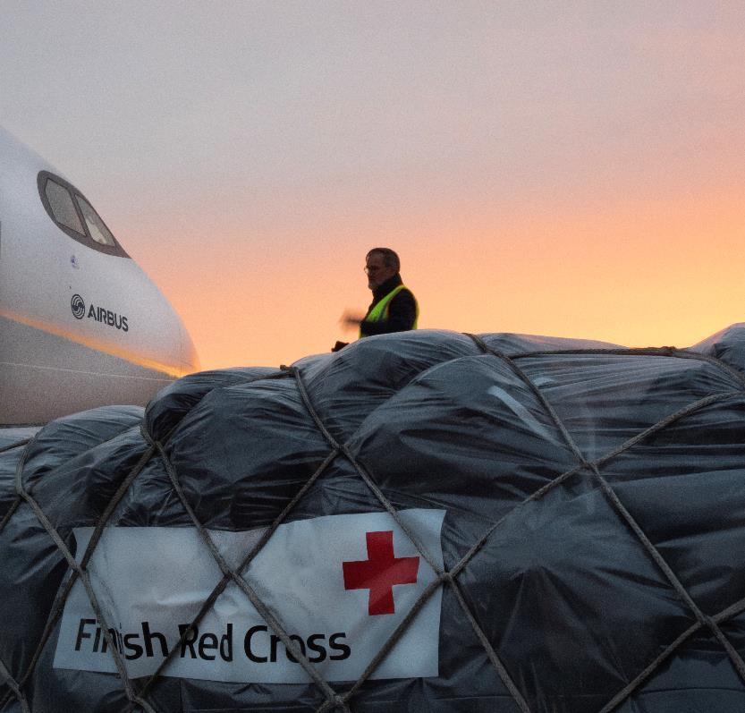
Что такое помощь Красного Креста на практике?
Сборы
Nälkäpäivä — День голода
Экстренный сбор средств
Фонд помощи при стихийных бедствиях
Благодаря Фонду помощи при стихийных бедствиях Красный Крест может оказывать помощь быстро и качественно.
Международная помощь
Красный Крест доставляет гуманитарную помощь и гуманитарных работников в районы стихийных бедствий. Кроме того, он также поддерживает сотрудничество в целях развития.
Красный Крест по всему миру сотрудничает с местными ассоциациями Красного Креста или Красного Полумесяца.
Mari Vehkalahti
Notes:
Сборы (сборы Дня голода и экстренные сборы средств)
- Экстренный сбор средств начинается, когда в Финляндии или в мире происходит крупное стихийное бедствие. - Среди кампаний самой важной является кампания по сбору средств, приуроченная ко Дню голода, она проводится каждую осень.
Фонд помощи при стихийных бедствиях
Путем пожертвований формируется фонд помощи при стихийных бедствиях, за счет которого помощь может оказываться быстро и эффективно.
Около 90% пожертвований в фонд помощи жертвам стихийных бедствий поступают от частных лиц.
Расходы на сбор средств в фонд помощи при стихийных бедствиях не могут превышать 20%
Международная помощь
- Мы поставляем гуманитарную помощь в зону бедствия, мы также поддерживаем программы сотрудничества в целях развития - Помощь доставляется в сотрудничестве с местной ассоциацией Красного Креста или Красного Полумесяца.

Slide 16
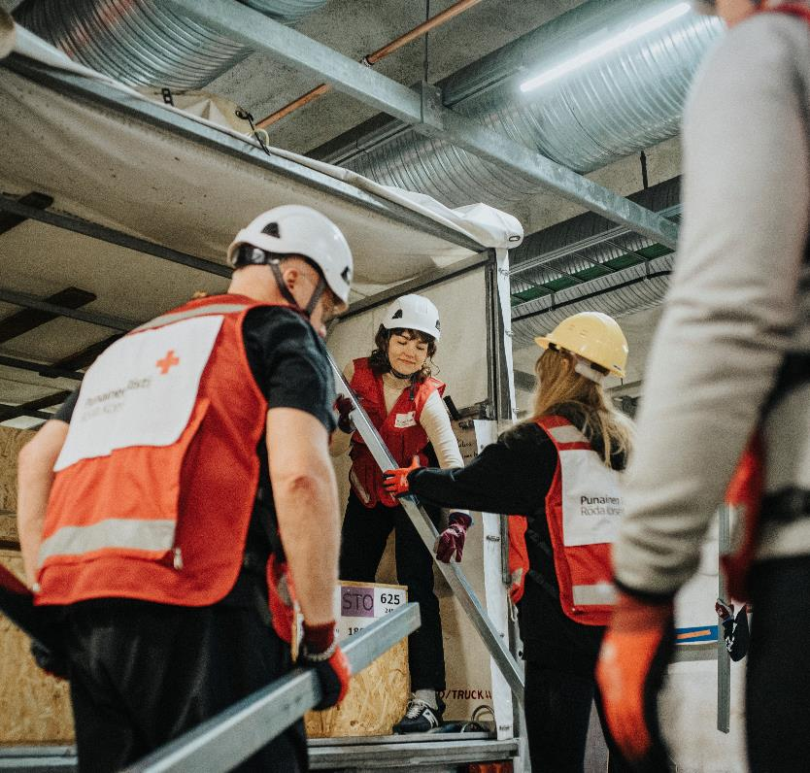
Красный Крест оказывает помощь в Финляндии в кризисных ситуациях и катастрофах
Волонтеры помогают пострадавшим в катастрофах.
Волонтеры также помогают властям, например, ищут пропавших.
Волонтеры оказывают помощь в случае катастрофы.
Помощь может быть оказана
как психологическая поддержка, например, в виде беседы
как материальная помощь, например, одежда.
Benjamin Suomela
Notes:
Помощь в Финляндии
- В Финляндии оказывают в основном психологическую помощь или материальную помощь, например, погорельцам. - Деятельность Добровольной спасательной службы (Vapepa) поддерживается фондом помощи при стихийных бедствиях.
- Деятельность Добровольной спасательной службы также поддерживается фондом помощи при стихийных бедствиях.
Добровольная спасательная служба представляет собой сеть из 53 организаций, дежурные группы которых поддерживают органы власти при катастрофах и других кризисных ситуациях. Чаще всего Vapepa вызывают для поисков пропавших, но волонтеры нужны также, например, для оказания психологической поддержки, управления дорожным движением и помощи в эвакуации. Наши люди работают на земле, на воде и в воздухе. Организации Vapepa работают вместе, чтобы опыт каждой организации использовался для помощи нуждающимся в чрезвычайной ситуации. Vapepa сами управляют своими действиями в случае чрезвычайной ситуации. Финский Красный Крест координирует деятельность Vapepa.

Slide 17
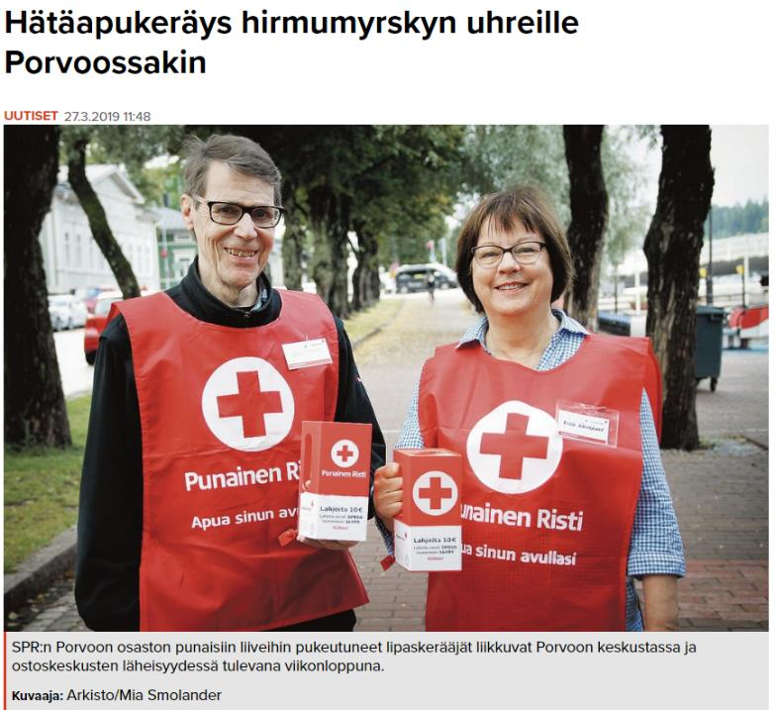
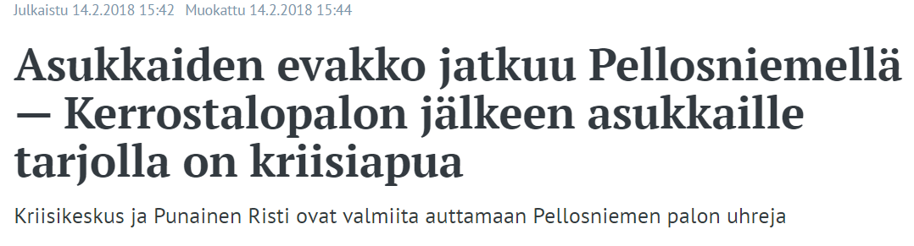

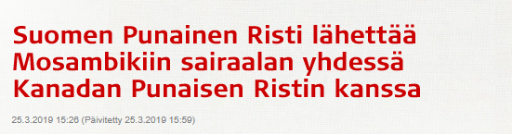
Notes:
Примеры помощи Красного Креста.
Сюда вы можете добавить несколько примеров местной помощи, удалив при этом общие примеры.

Slide 18
Волонтерство разнообразно

Slide 19
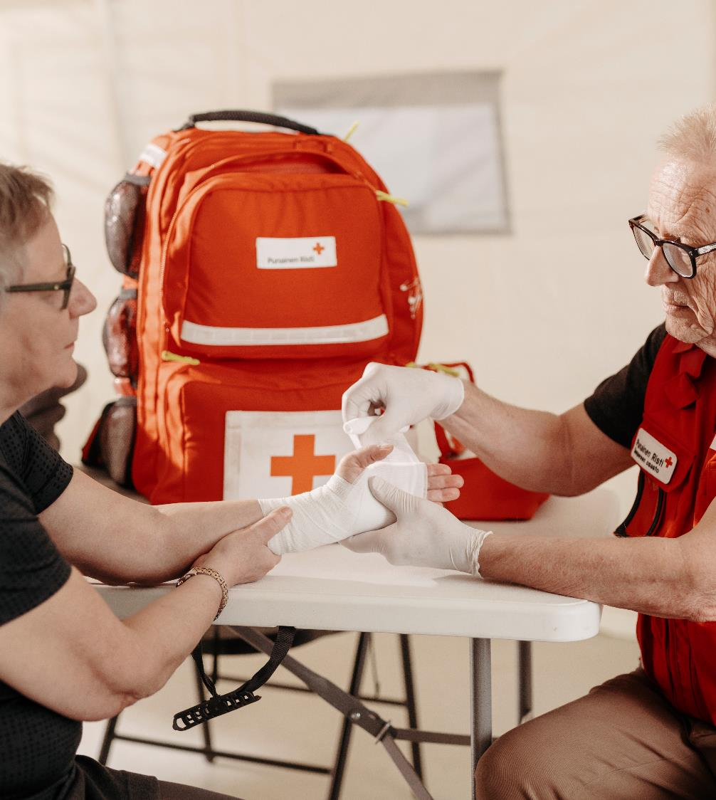
Кто такие волонтеры?
Волонтеры — самый важный ресурс Красного Креста.
Волонтеры участвуют в волонтерской деятельности по собственной инициативе.
Волонтерскую помощь оказывают без оплаты по принципу «от человека к человеку».
Joonas Brandt
Notes:
Ведущий и представитель (или представители) отделения начинают с того, что рассказывают свою историю о том, почему они стали волонтерами Финского Красного Креста и что для них значит волонтерство.

Slide 20
Покажите при помощи большого пальца, согласны ли вы, не согласны или «что-то среднее».
1. Как волонтер вы получите обучение, информацию и рекомендации, необходимые для вашей работы.
2. Вы пообещали пойти на одно из волонтерских заданий, но на улице идет дождь. Вы не хотите промокнуть и поэтому можете остаться дома, ведь вы — волонтер.
3. Когда вы становитесь волонтером, вы должны участвовать в той деятельности, которую поручит вам Красный Крест.
4. У вас могут быть волонтерские обязанности, в связи с которыми вы обязаны будете соблюдать конфиденциальность.
5. Как волонтер вы работаете с теми, кто нуждается в помощи или поддержке, чтобы укрепить их собственные ресурсы.
6. Как волонтер вы соглашаетесь соблюдать правила нашей организации и сообщать о любых недостатках, которые вы заметили.
7. Став волонтером, вы можете изменить ситуацию.
Notes:
Пояснения к квизу Участники показывают при помощи большого пальца, согласны они, не согласны или «что-то среднее».
Ответы и обоснования:
Как волонтер вы имеете право получить обучение, информацию и рекомендации, необходимые для работы.
Правильно x
Неправильно
Обоснование: Финский Красный Крест — крупная образовательная организация, и мы предлагаем интересные тренинги, связанные с Красным Крестом и его разнообразной деятельностью. Также мы организуем дополнительные курсы.
Несмотря на то, что я вызвался добровольцем на некое задание, в плохую погоду я могу остаться дома, потому что я — волонтер.
Правильно
Неправильно x
Обоснование: Как волонтер, вы должны соблюдать договоренности и заниматься деятельностью в той мере, в какой вы добровольно на это согласились. Доверие ко всей организации по оказанию помощи основано на том, что все добровольцы делают то, что обещали.
Когда вы становитесь волонтером, вы должны участвовать в той деятельности, которую поручит вам Красный Крест.
Правильно
Неправильно x
Обоснование: Конечно, вы можете сами решить, в какой деятельности вы хотите участвовать и в какой мере. Задания всегда согласовываются. Часто у вас есть возможность использовать ваши профессиональные навыки в работе по оказанию помощи.
У вас могут быть волонтерские задания, в связи с которыми вы обязаны будете соблюдать конфиденциальность.
Правильно x
Неправильно
Обоснование: Это зависит от характера работы. Не все задания являются секретными. Имена или другая личная информация тех, кому оказывается помощь, не могут быть переданы третьим лицам.
Как волонтер вы работаете с теми, кто нуждается в помощи или поддержке, чтобы укрепить их собственные ресурсы.
Правильно x
Неправильно
Обоснование: При оказании помощи и поддержки учитываются и укрепляются навыки и ресурсы получателя помощи, например, путем обучения, поддержки и закупки предметов помощи в местах, расположенных поблизости.
Как волонтер вы соглашаетесь соблюдать правила нашей организации и сообщать о недостатках, которые вы заметили.
Правильно x
Неправильно
Обоснование: Это фундаментальные условия для того, чтобы вы стали волонтером в Красном Кресте.
Став волонтером, вы можете изменить ситуацию.
Правильно x
Неправильно
Волонтеры оказывают влияние, работая в тех областях, которые они считают важными. Их деятельность уже сама по себе оказывает влияние. Кроме того, добровольческие организации, например, предоставляют путь для участия в социальных дебатах. Работа на ответственных постах предлагает больше возможностей и каналов для влияния на дела. Таким образом, волонтерство является социально значимым. Кроме того, оно поддерживает демократию и гражданское общество и способствует процветанию и общности.

Slide 21
Красный Крест страхует волонтеров от несчастных случаев. Страховка возмещает ущерб, если, например, вы получили травму во время волонтерской работы.
Выполняя волонтерские задания, вы обязуетесь
соблюдать конфиденциальность
действовать сообразно этическим принципам
своими действиями обеспечивать безопасную рабочую среду для себя, других волонтеров и получателей помощи
Для Красного Креста важно, чтобы среда, в которой работают его волонтеры, получатели помощи и сотрудники, была безопасной.
Организация действует против дискриминации и в соответствии с Законом о защите данных.
Организация абсолютно нетерпима к расизму, травле, коррупции, сексуальным притеснениям и домогательствам.
Notes:
Страхование Финского Красного Креста от несчастных случаев покрывает волонтерскую деятельность в организации. Чтобы быть застрахованным, волонтеру не обязательно быть членом Финского Красного Креста. Страхование от несчастных случаев не покрывает болезни.
О страховании: https://rednet.punainenristi.fi/node/12816
Этические инструкции: https://rednet.punainenristi.fi/node/26573
Политика организации против сексуальных притеснений и домогательств: https://rednet.punainenristi.fi/system/files/page/SPR%20linjaus%20seksuaalisen%20h%C3%A4irinn%C3%A4n%20ja%20hyv%C3%A4ksik%C3%A4yt%C3%B6n%20ehk%C3%A4isy.pdf
Политика конфиденциальности: https://www.punainenristi.fi/tietosuoja
Важно отметить, что мы не терпим никакие формы сексуальных притеснений, домогательств, эксплуатации, расизма или травли.
Мы прилагаем все усилия для того, чтобы Финский Красный Крест был безопасной рабочей средой для всех.
Организация защищает данные людей и обеспечивает соблюдение Закона о защите данных.

Slide 22
Вы без труда можете сообщить в Интернете о злоупотреблениях, сексуальных притеснениях и домогательствах. www.punainenristi.fi/vaarinkaytosilmoitus
Notes:
Сообщите участникам, что организация стремится обеспечить, чтобы каждый волонтер и получатель помощи были осведомлены о каналах, по которым они могут сообщить о подозрениях или о совершенных сексуальных притеснениях, домогательствах, насилии или других злоупотреблениях. Организация серьезно относится ко всем сообщениям.
Анонимное сообщение можно отправить по адресу, указанному на слайде (www.punainenristi.fi/vaarinkaytosilmoitus).

Slide 23
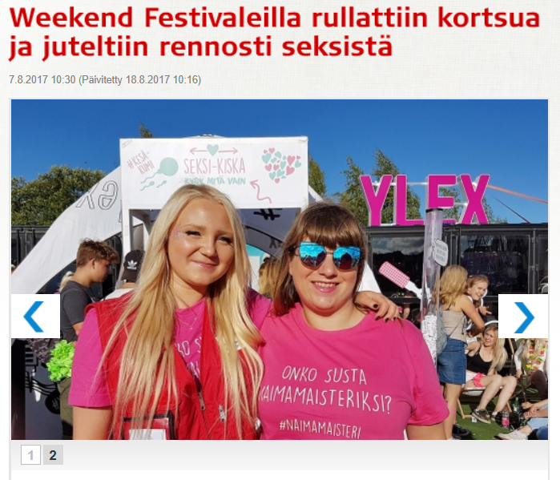
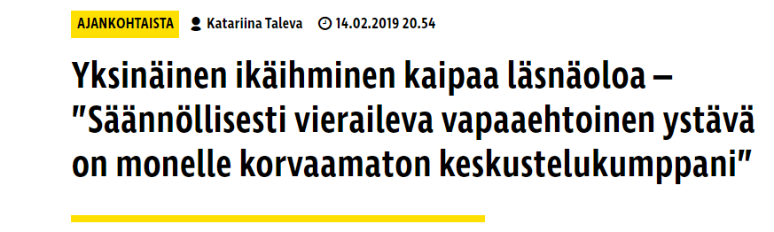
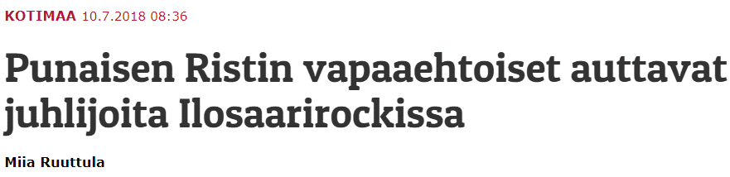
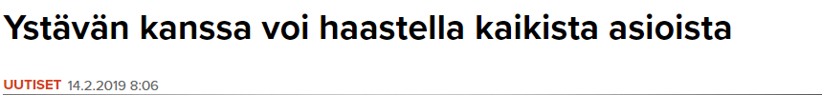
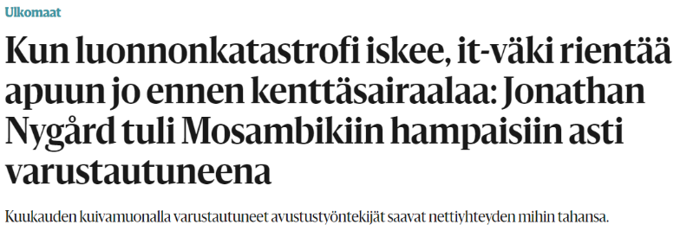
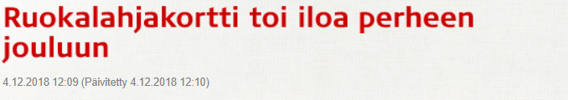

Notes:
Примеры волонтерской деятельности.
Сюда вы можете добавить несколько примеров местной помощи, удалив при этом общие примеры.
В начале мероприятия, во время представления участников, ведущий выписывает на флип-чарт занятия и виды деятельности, интересные участникам, о которых те хотят получить больше информации. На этом этапе ведущий спрашивает об уточнениях и дополнениях к списку. Важно, чтобы энтузиазм участника в отношении определенного вида деятельности не был утрачен, даже если в настоящее время в отделении нет этой деятельности. Ведущий и представитель (или представители) отделения вовлекают участника в схожую деятельность или открыто рассказывают о деятельности ближайшего отделения, где есть такой вид деятельности.

Slide 24
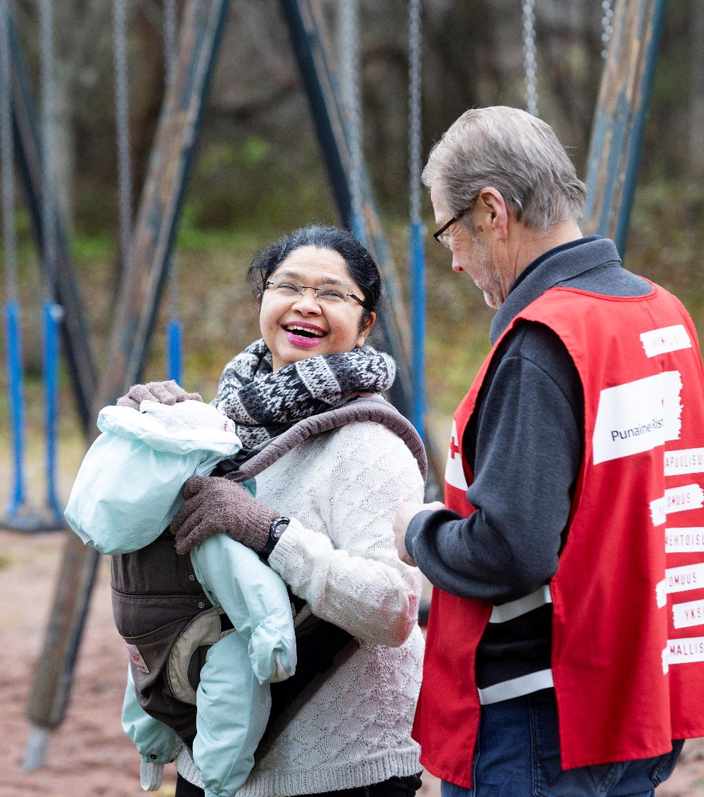
В качестве волонтера вы можете оказывать поддержку и помощь другим
Приюты для подростков Nuorten turvatalot
Посещения заключенных
Поддержка иммигрантов
Дружеская деятельность
Пункты Pluspiste
Пункты Terveyspiste
Продовольственная помощь Ruoka-apu
Работа по борьбе со злоупотреблением алкоголем или наркотиками
Работа по содействию сексуальному здоровью
Дежурство для оказания первой медицинской помощи
Помощь с домашними заданиями Läksyhelppi
Поддержка лиц, обеспечивающих уход за членами семьи
Психологическая поддержка
Кризисный чат и чат поддержки
Suvi Elo
Notes:
На следующих 6 слайдах перечислены формы волонтерской деятельности. Списки не являются полными, и некоторые функции появляются несколько раз.
Вы можете редактировать списки в соответствии с вашими потребностями и вашим регионом.

Slide 25
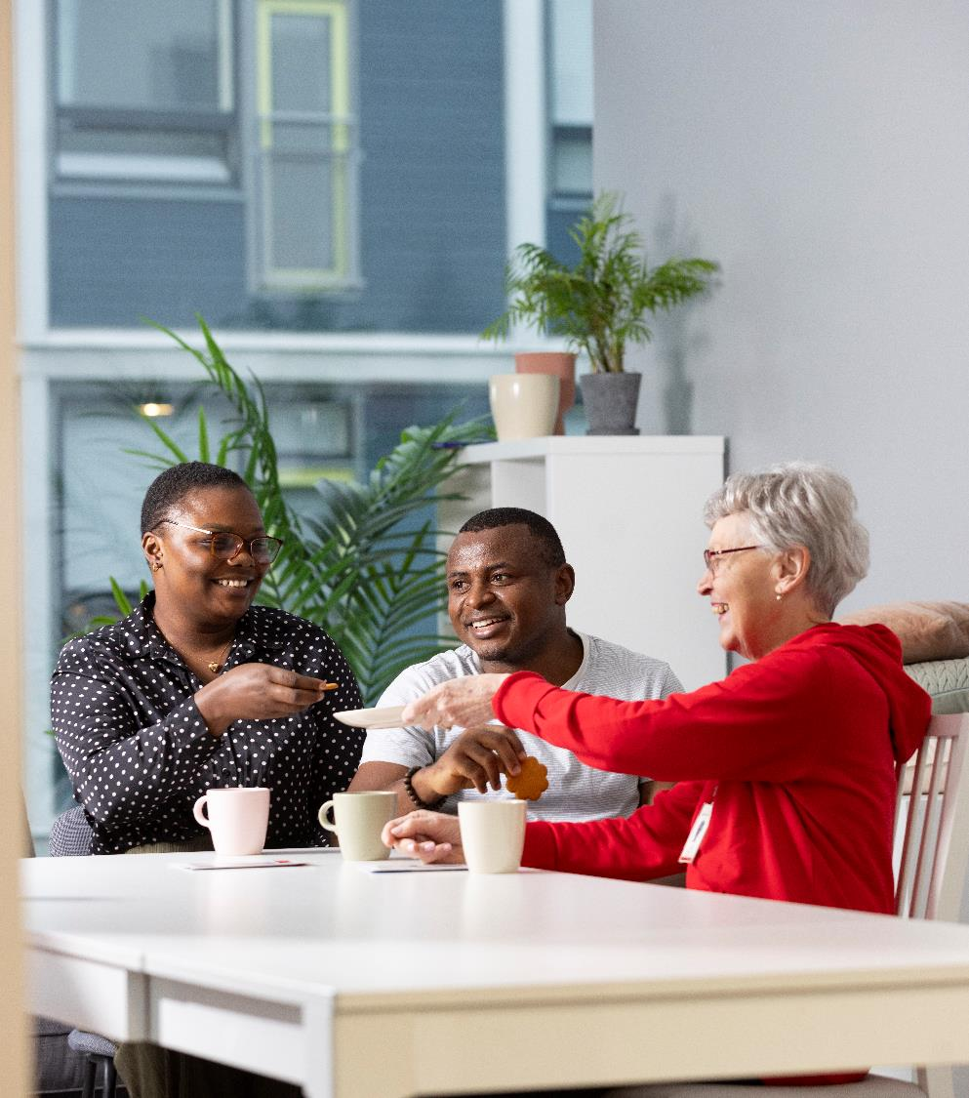
Вы можете помогать и работать в группе
Клубы друзей
Членство в группах оказания первой помощи
Языковые клубы
Детские кружки Reddie Kids
Психологическая поддержка
Группы по борьбе со злоупотреблением алкоголем или наркотиками
Службы экстренной помощи
Suvi Elo

Slide 26
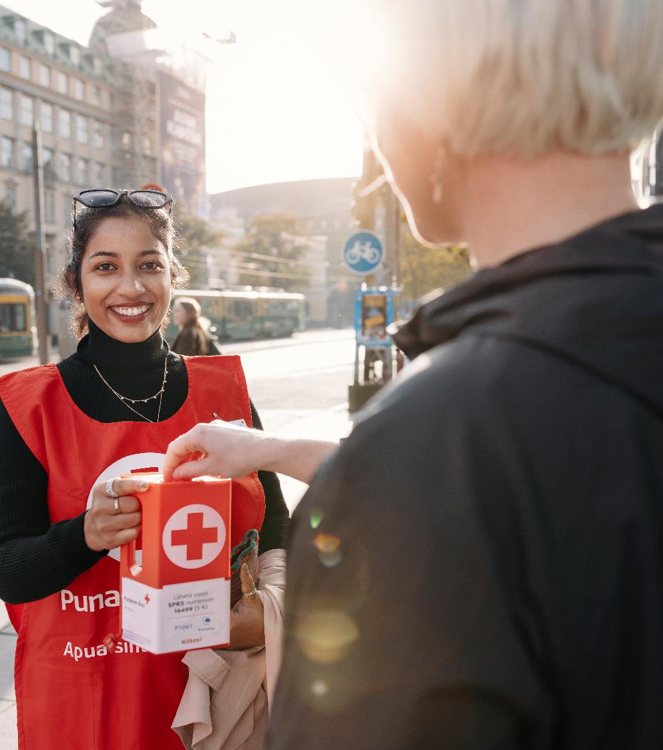
Вы можете помочь единоразово
Сборы
Ярмарки и мероприятия
Кампании
Мероприятия по сбору крови
Другие мероприятия
Joonas Brandt

Slide 27

Вы можете оказывать помощь в Интернете
Волонтерство в сфере коммуникаций
Кризисный чат
Чат «Sekasin»
Служба Digikummi
Деятельность друзей-волонтеров в Интернете
Jukka Erätuli

Slide 28
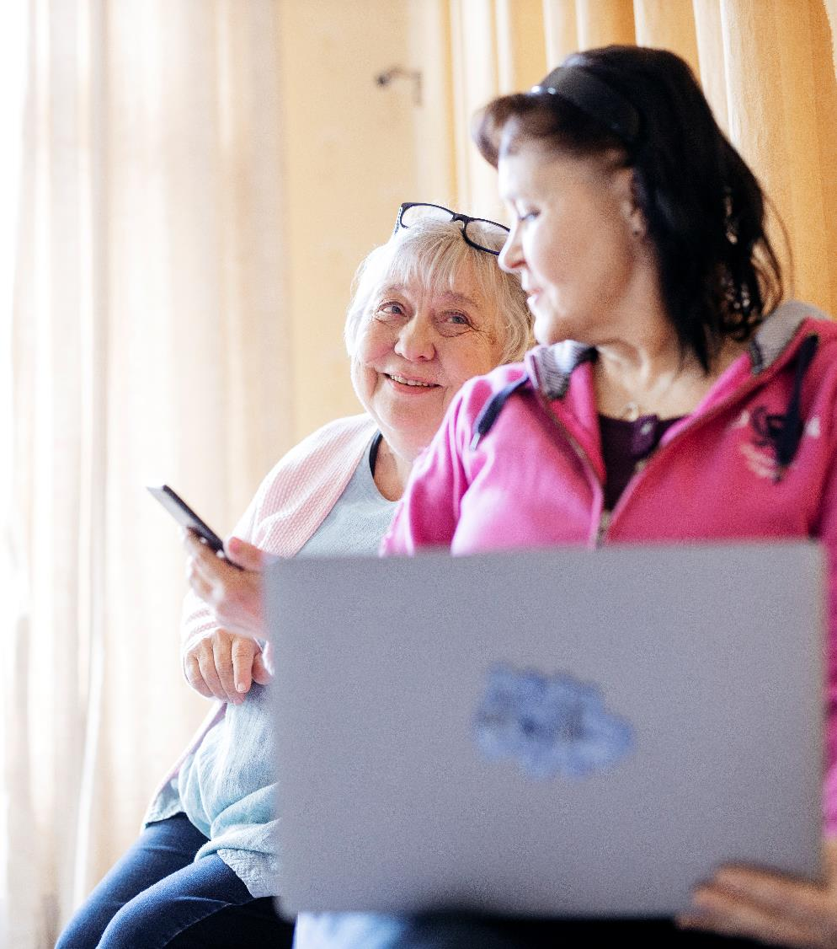
Вы можете влиять на работу Красного Креста
Работа на ответственных должностях
Освещение в социальных сетях
Сотрудничество со школами и презентации в школах
Осенние и весенние собрания в отделениях и др.
Участвуя в деятельности
Joonas Brandt

Slide 29
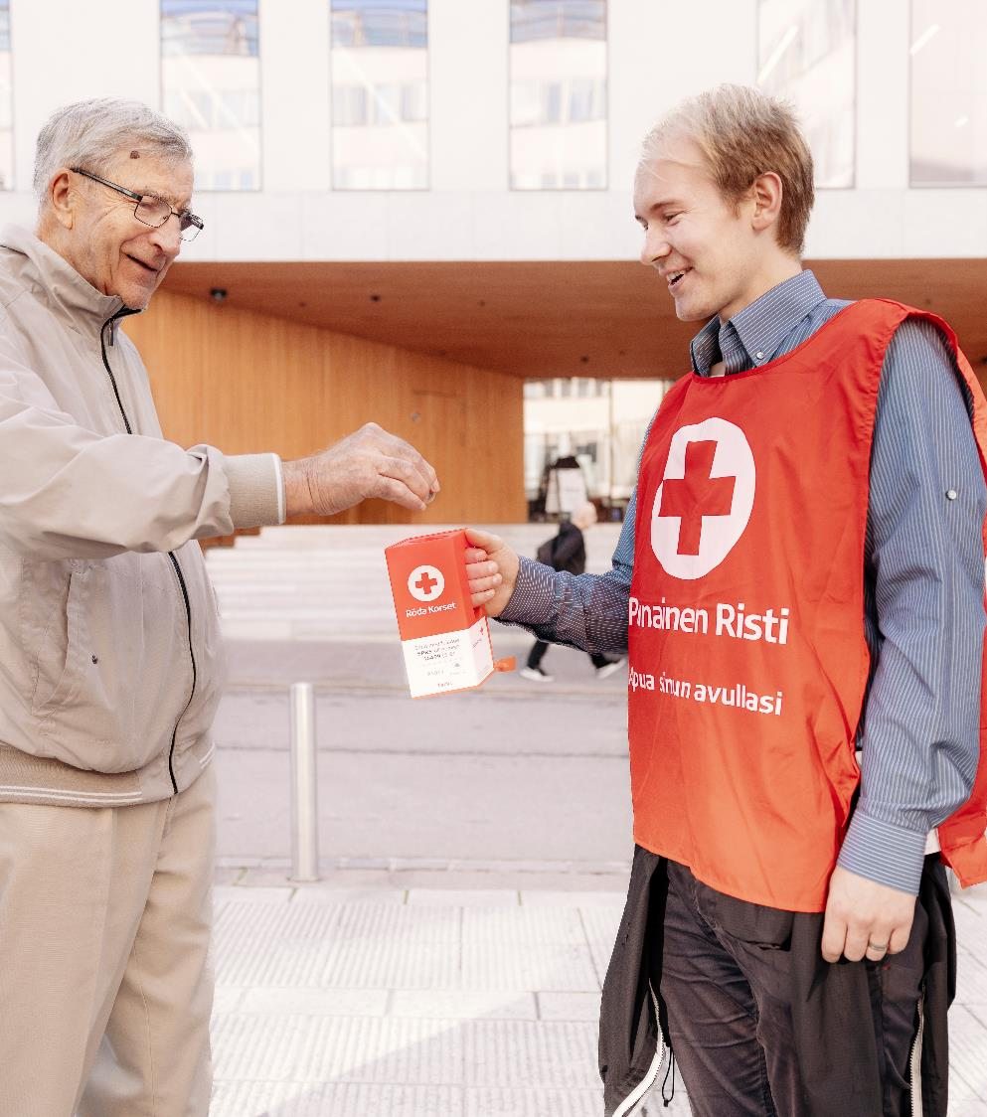
Вы можете помочь, сделав пожертвование
Донорство крови
Клиент или даритель «Kontti»
Пожертвование в ходе сборов
Ежемесячное пожертвование
Завещание
Пожертвования по особым датам
Пожертвовав свое время на волонтерскую работу
Joonas Brandt

Slide 30
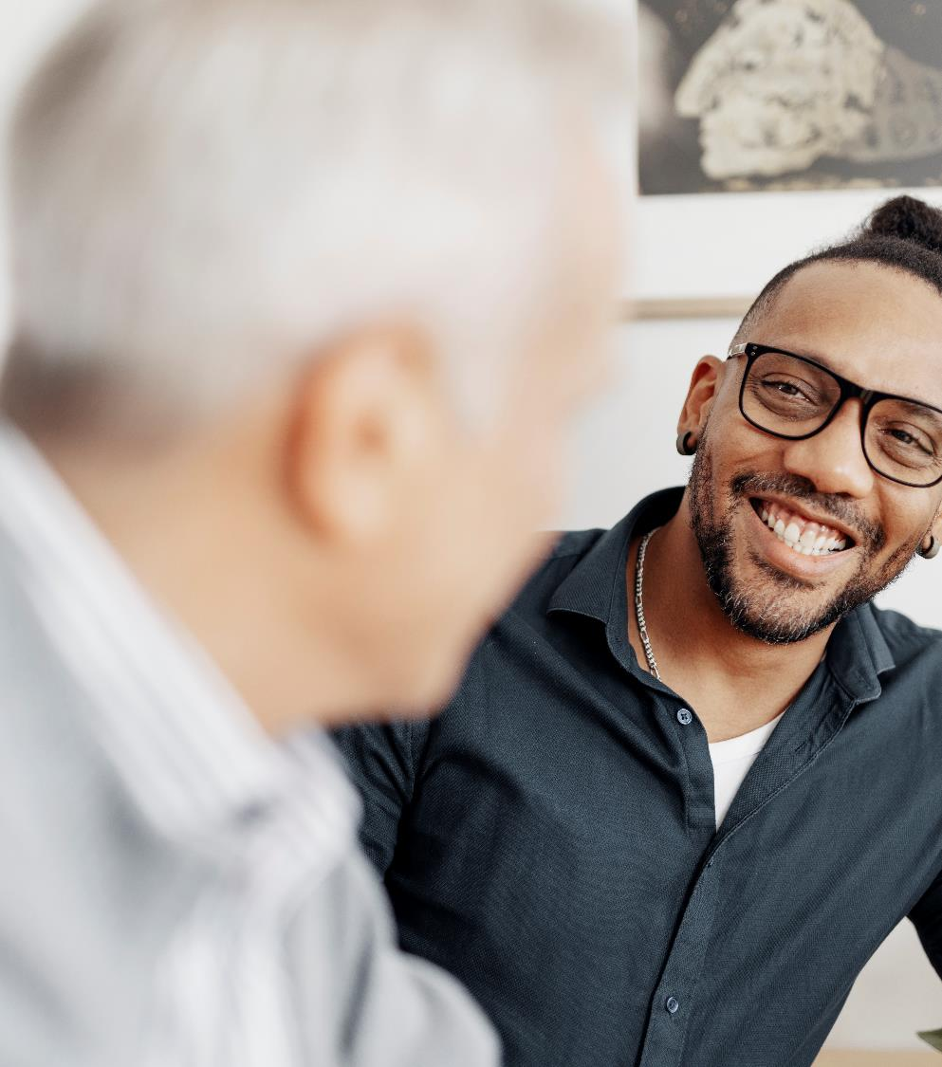
Являясь членом Красного Креста, вы оказываете помощь
Являясь членом Красного Креста, вы легко можете поддерживать волонтеров в их работе. Кроме того, вы можете поддерживать гуманные ценности и цели.
Членский взнос составляет 20 евро,
для лиц до 29 лет 10 евро.
Вступление онлайн по адресу: www.punainenristi.fi/jasenyys
Вступите при помощи своего смартфона прямо сейчас
Joonas Brandt

Slide 31
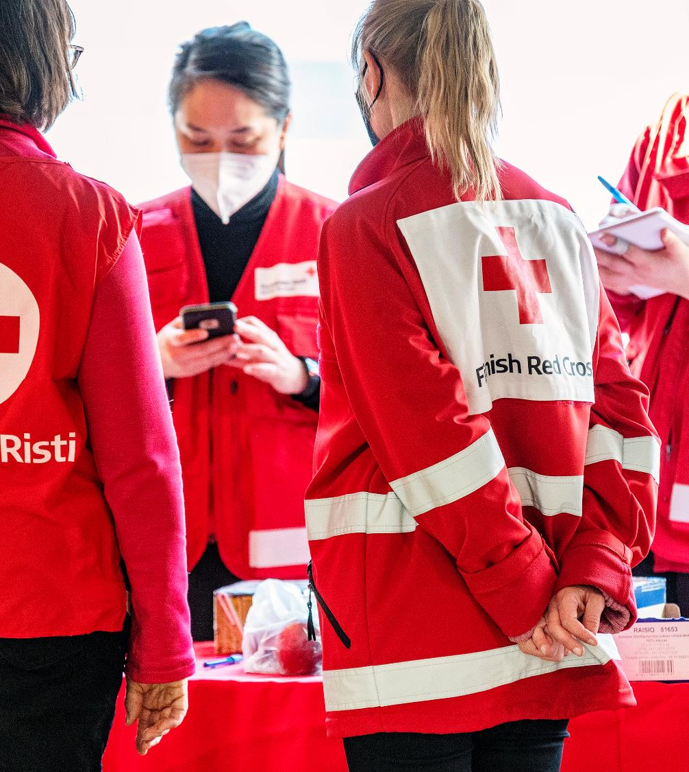
Присоединяйтесь к нашей деятельности
Ville Palonen
Notes:
На этом этапе рекомендуется проверить, есть ли у участников какие-либо вопросы, и сообщить им, что они могут запросить дополнительную информацию у представителей отделения после мероприятия.

Slide 32
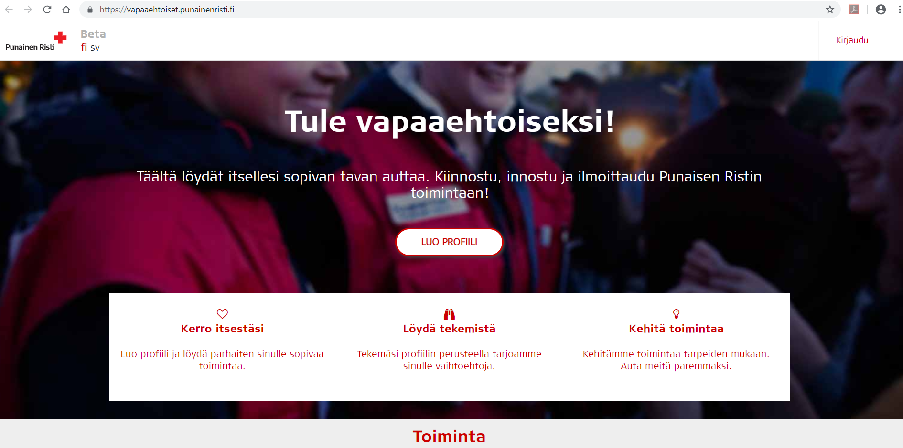
Волонтерский портал OMA
Notes:
Если осталось достаточно времени и участники заинтересованы, ведущий может отобразить главную страницу OMA на компьютере и дать участникам возможность войти в OMA со своих мобильных телефонов во время мероприятия. Если это невозможно, ведущий через проектор показывает, как выглядит ОМА, как войти в систему и что там можно найти.
Во время презентации OMA ведущий показывает в OMA информацию об отделении. Если этого отделения нет в OMA, ведущий отображает контактную информацию отделения в Rednet.
Поощряйте участников пройти регистрацию в OMA, подчеркивайте, что вход в OMA не приведет к потоку рекламы или сообщений на электронную почту. Расскажите о том, что OMA собирает информацию обо всех мероприятиях и событиях Финского Красного Креста в одном месте. Регистрация на курсы, тренинги и другие мероприятия осуществляется через OMA. Создание профиля позволяет получать информацию о местных мероприятиях, но регистрация ни к чему не обязывает.

Slide 33
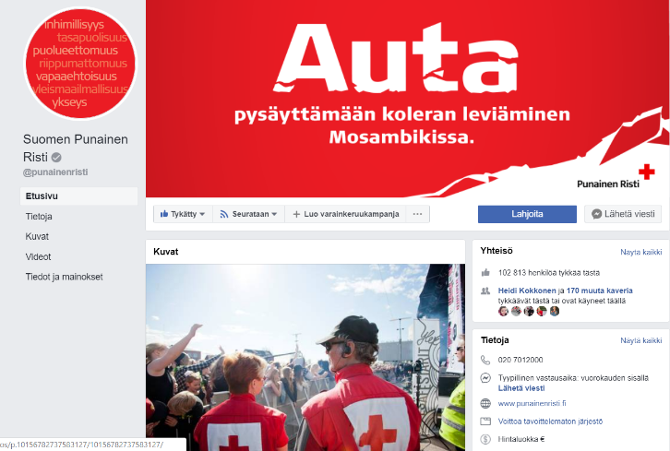
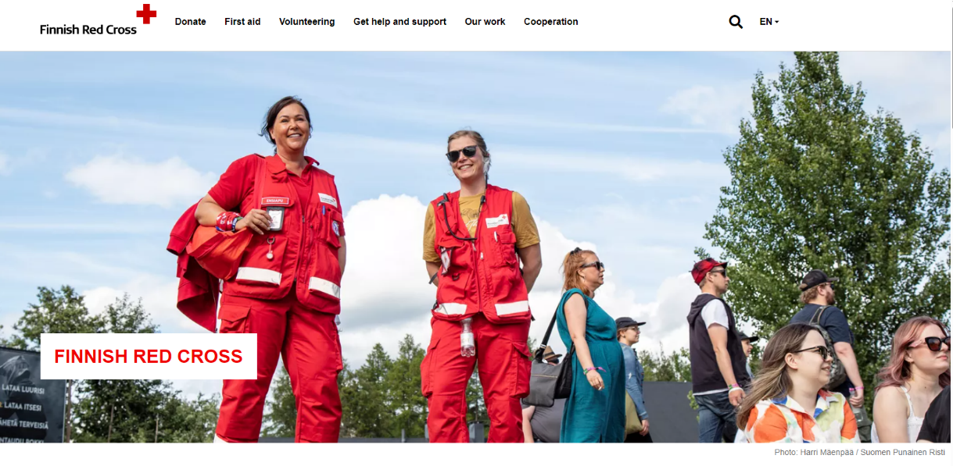
Следите за деятельностью Красного Креста онлайн
Notes:
За деятельностью Красного Креста можно следить
На сайте punainenristi.fi, а также
в социальных сетях (facebook, instagram, twitter)
На общенациональных каналах и сайтах, а также
региональных каналах и каналах, посвященных определенной деятельности. (Внимание! Добавьте еще скриншоты с каналов округа, отделения, группы в качестве примеров)
Поощряйте участников публиковать посты и фотографии о своих пожертвованиях и волонтерстве.
Напомните о необходимости спрашивать разрешение на публикацию фотографий у тех, кто там изображен. Фотографии несовершеннолетних публикуются с особой осторожностью и с согласия родителей.
В ситуации помощи следует уважать право на частную жизнь человека, которому помогают.

Slide 34
Текущие события (местная информация)
Ведущий и/или представитель отделения перечисляет предстоящие мероприятия и события, на которые новые участники могут прийти
Продемонстрируйте или раздайте контактную информацию отделения участникам
Notes:
ВНИМАНИЕ! Ведущий заранее составляет список вместе с представителями отделения

Slide 35
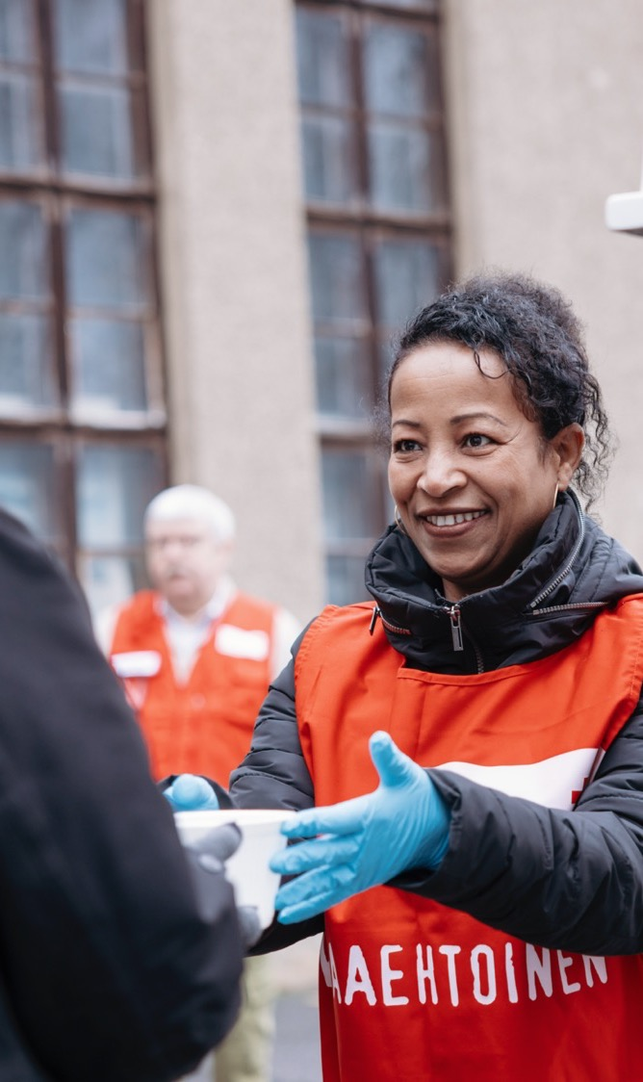
СПАСИБО!
Остались вопросы?
Joonas Brandt
Notes:
Kuva: Joonas Brandt
УПРАЖНЕНИЕ: Интеллект-карта
Ведущий просит участников записать то, что они узнали во время мероприятия. Ведущий составляет основу интеллект-карты на флип-чарте, написав крупно посередине «Красный крест». Если участников много, ведущий может сделать 2-3 интеллект-карты и разделить участников на небольшие группы. Участники по очереди пишут на флип-чарте и видят, что узнали другие. Собственные записи участники могут связать на карте с тем, что написали другие.
Наконец, ведущий выбирает наиболее подходящий метод сбора отзывов:
A) используя прилагаемую форму для обратной связи в ходе работы с интеллект-картой; или
B) попросив участников ответить на вопросы при помощи больших пальцев
В форме для обратной связи задаются, например, следующие вопросы.
Стоило ли принимать участие в мероприятии?
Нашли ли вы подходящий вам вид деятельности в Красном Кресте?
Узнали ли вы, как стать волонтером?

